Slide 1
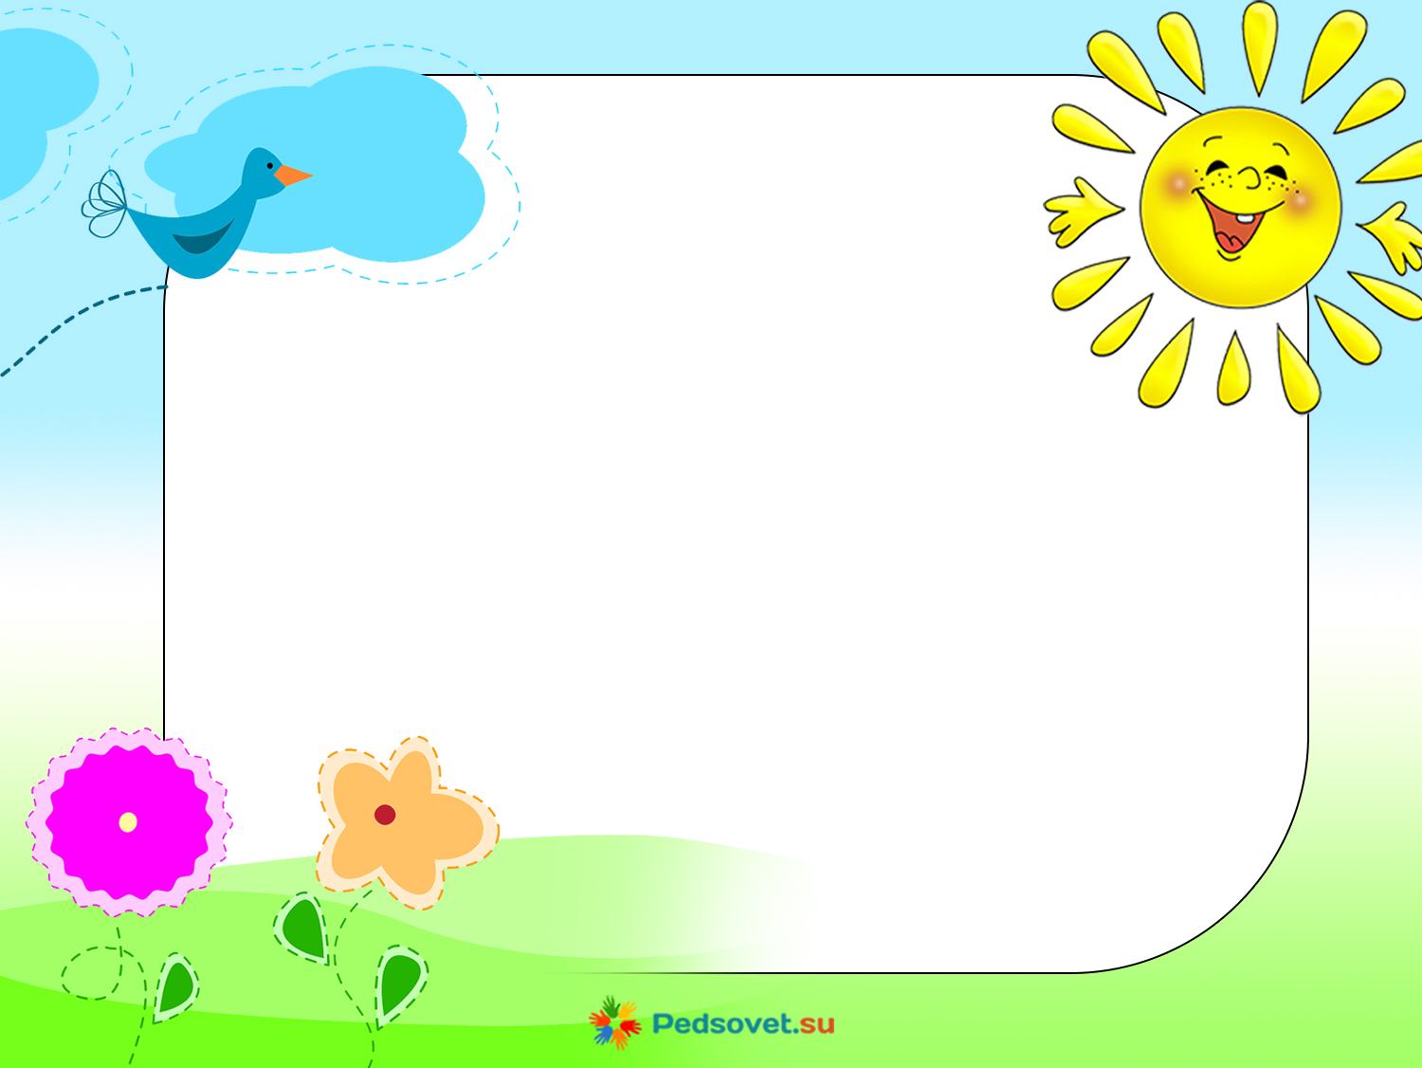
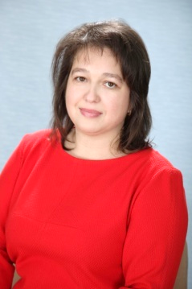
Игра-викторина
«Насекомые»
для старшего дошкольного возраста
Воспитатель:
Рудницкая
Наталья Михайловна

Slide 2
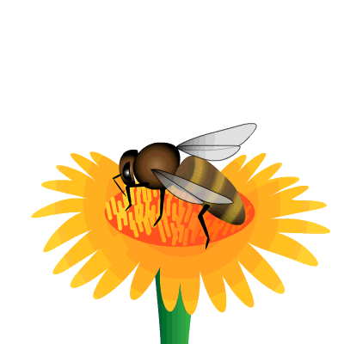
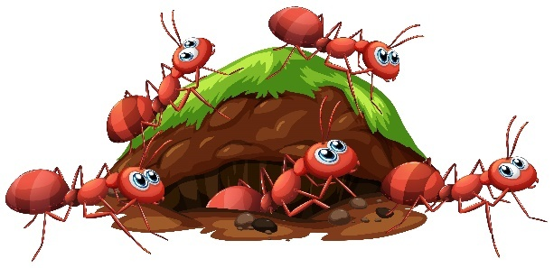
Дорогие ребята!
За окном весна. Время когда просыпается природа, а так же насекомые. Вы уже познакомились с насекомыми, предлагаю игру – викторину для закрепления знаний о насекомых.
По щелчку «мышки» можно проверить правильность ответа.
Желаю удачи!

Slide 3
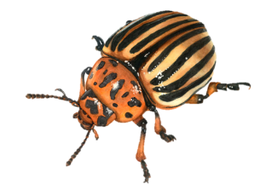
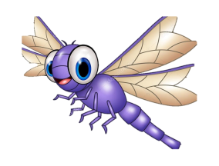
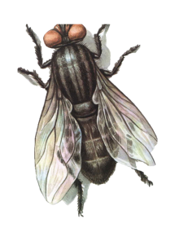
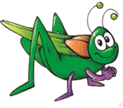
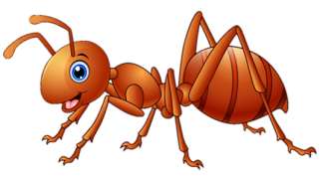
Не зевай на вопросы отвечай!
Самое назойливое насекомое?
Как называется жук – вредитель картофеля?
Какое насекомое поедает вредителей?
Самое трудолюбивое насекомое?
У какого насекомого самые огромные глаза?
У какого насекомого уши находятся на ногах?
Какое насекомое появляется из куколки?
После укуса какого насекомого, кожа зудит и чешется?

Slide 4
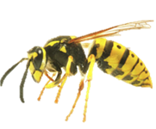
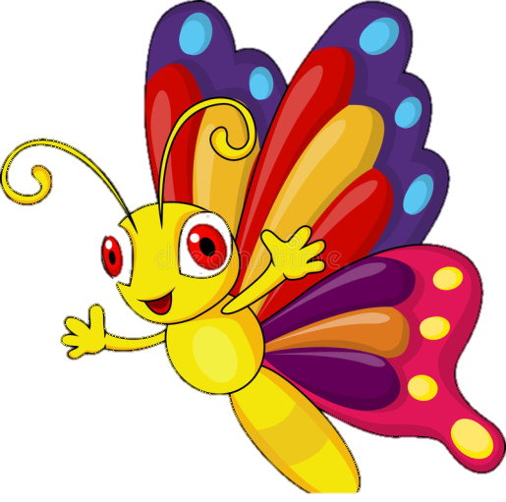
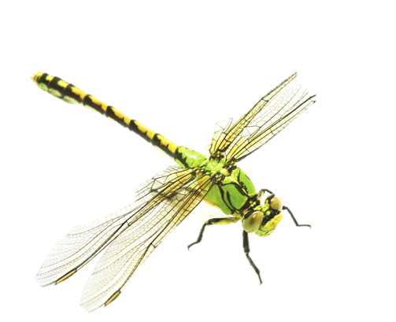
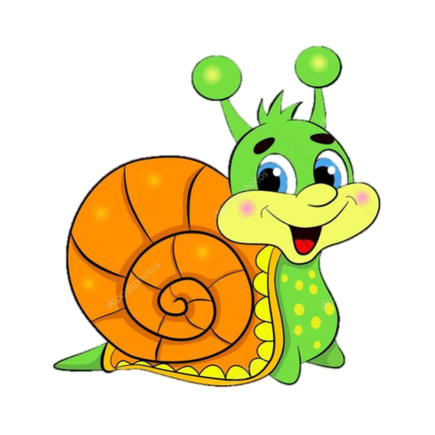
Кто лишний?
Внимательно посмотри на картинки.
Какое насекомое лишнее? Почему?
(летает, ползает)

Slide 5
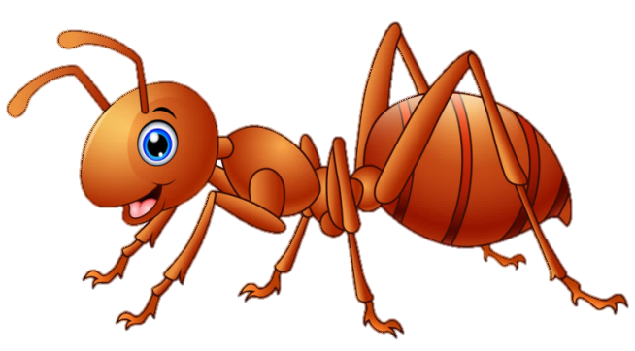
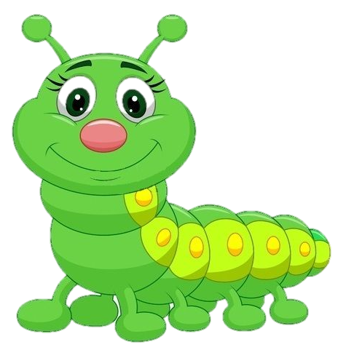

Slide 6
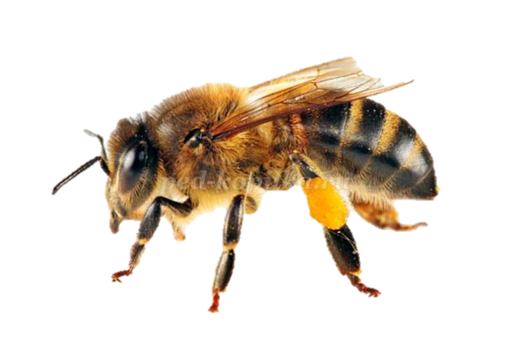
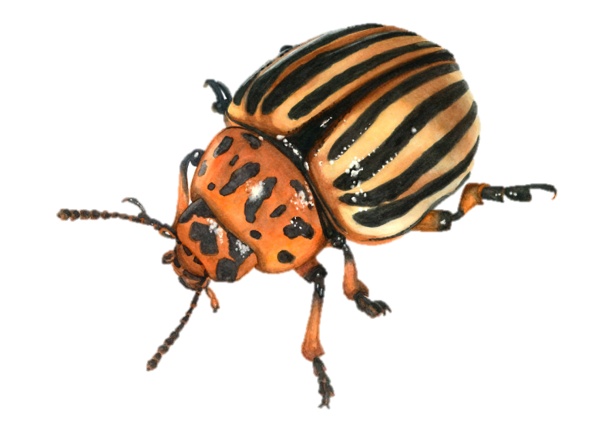
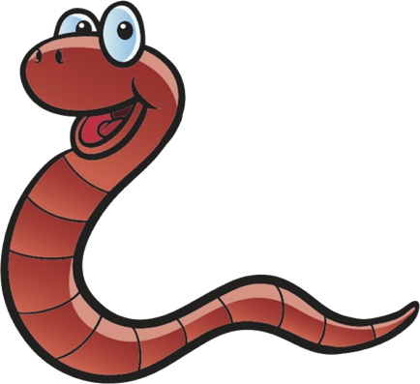
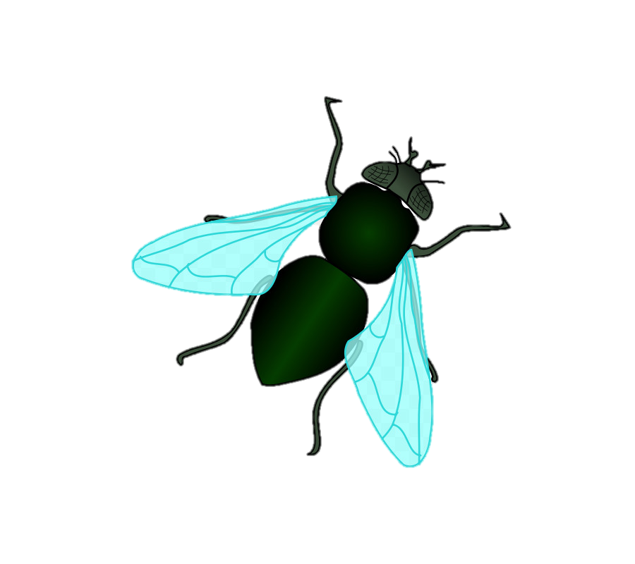

Slide 7
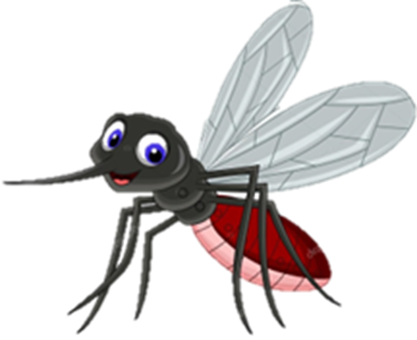
Отгадай загадки!
Тащит он соломинку
К маленькому домику.
Всех букашек он сильней
Наш трудяга…
Не зверь, не птица —
Нос, как спица.
Летит — пищит,
Сядет — молчит.
Кто его убьёт,
Тот кровь свою прольёт.

Slide 8
На ромашку у ворот
Опустился вертолет —
Золотистые глаза.
Кто же это?
Без забот и без хлопот,
На себе свой дом несет.
Нет забора! Нет калитки!
Носит домик тот…

Slide 9
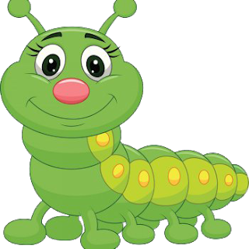
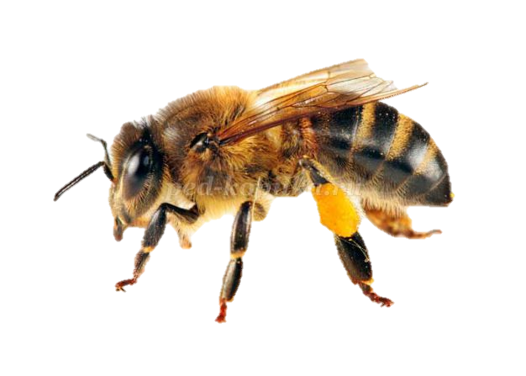
Хоть имеет много ножек,
Всё равно бежать не может.
Вдоль по листику ползёт,
Бедный листик весь сгрызёт.
Улей – дом,
А рой – семья.
Как зовут меня, друзья?

Slide 10
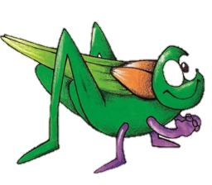
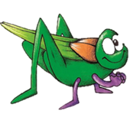
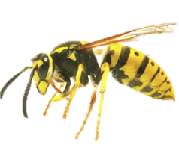
Заполни квадрат
Посмотри внимательно на картинку! Назови насекомое, которое надо поместить в пустой квадрат. Нужно расположить их в строках и в столбцах так, чтобы не было повторений.

Slide 11
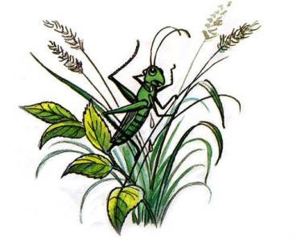
У кого, какой дом?
Назови насекомое, его дом.
У –
У –
У –
улей
муравейник
трава

Slide 12
Чья тень?
Посмотри на тень и назови насекомое.

Slide 15
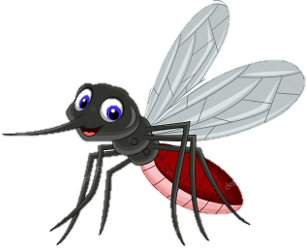
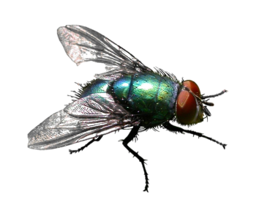
Угадай!
Кто из насекомых издает такой звук?

Slide 16
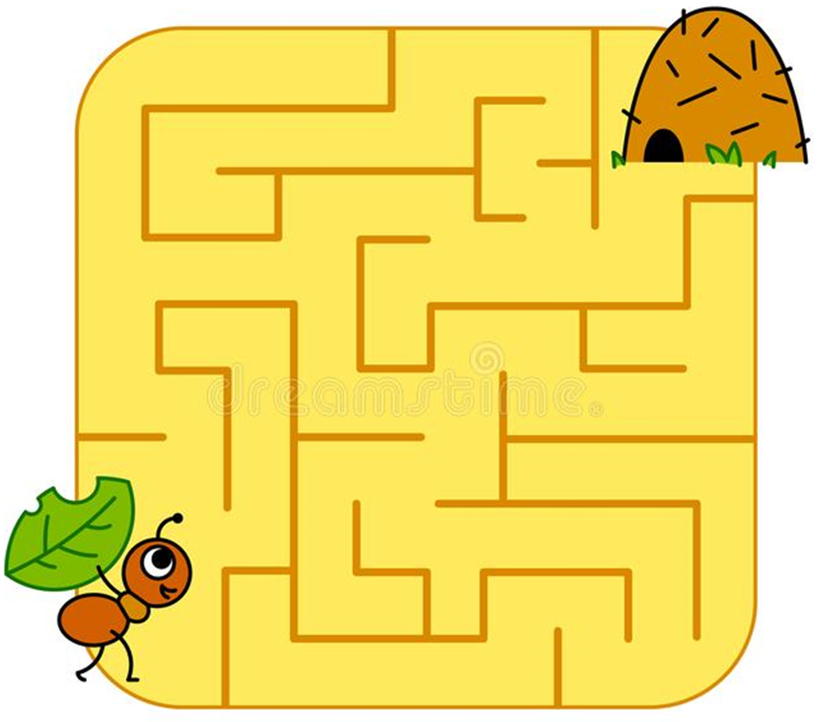
Ребята!
Муравьишке помогите,
и дорогу покажите.
Пусть по ней скорее он,
Попадет к себе домой.

Slide 17
ТЫ МОЛОДЕЦ!
Получаешь медаль!

